Slide 1
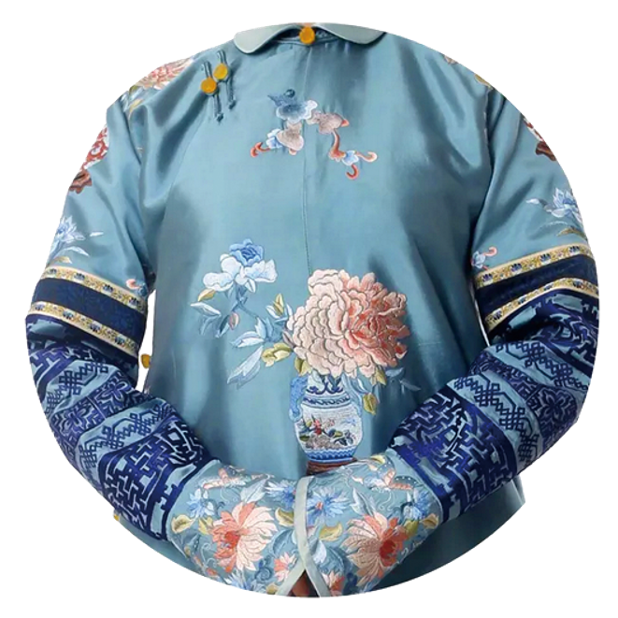
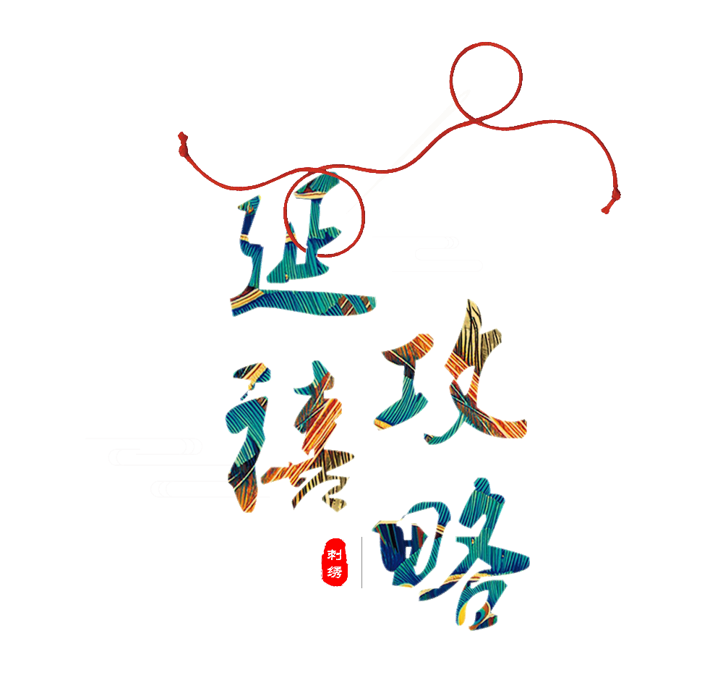

Slide 2
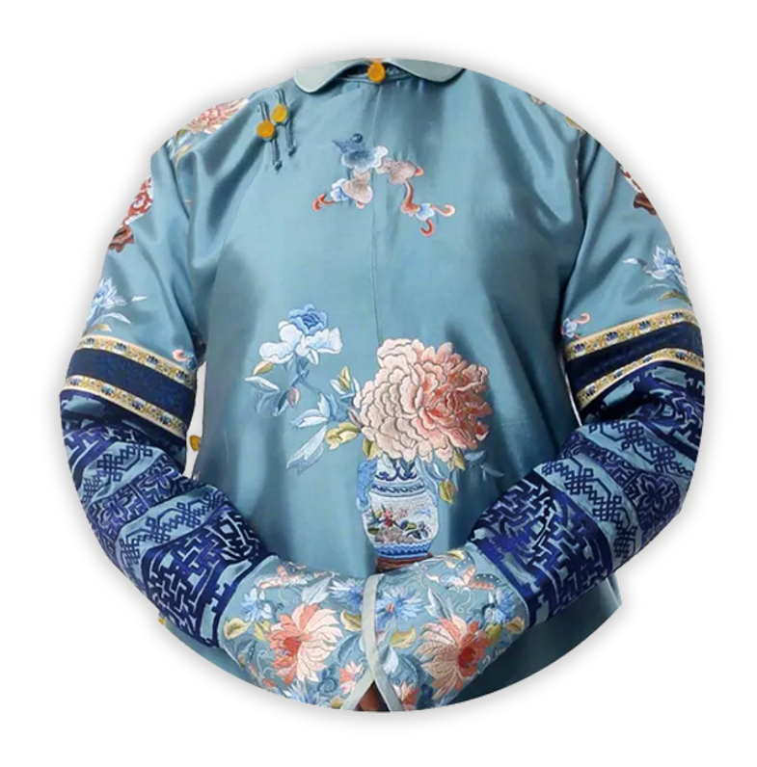
目
刺绣分类
刺绣中国
壹
贰
叁
肆
刺绣简介
刺绣诗词
录

Slide 3
第壹章
刺绣 简介

Slide 4
壹 · 刺绣简介
刺绣 ，古代称之为针绣，是用绣针引彩线，将设计的花纹在纺织品上刺绣运针，以绣迹构成花纹图案的一种工艺。古代称“黹”、“针黹”。因刺绣多为妇女所作，故属于"女红"的一个重要部分。刺绣是中国古老的手工技艺之一，中国的手工刺绣工艺，已经有2000多年历史了。据《尚书》载，远在4000多年前的章服制度，就规定“衣画而裳绣”。
刺绣简介

Slide 5
壹——刺绣简介
刺绣，古称针绣，是用绣针引彩线，按设计的花纹在纺织品上刺绣运针，以绣迹构成花纹图案的一种工艺。刺绣作为一个地域广泛的手工艺品，各个国家、各个民族通过长期的积累和发展，都有其自身的特长和优势。
刺
四大名绣，指的是我国刺绣中
绣
中的苏绣、湘绣、粤绣、蜀绣

Slide 6
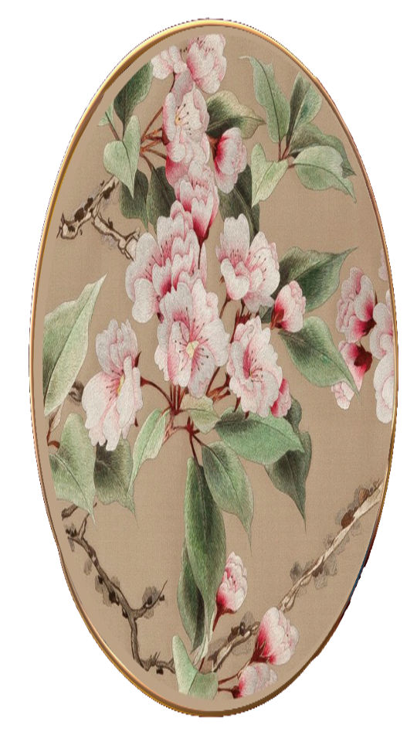
壹 · 刺绣简介
中国四大名绣
四大名绣，指的是我国刺绣中的苏绣、湘绣、粤绣、蜀绣。刺绣，古称针绣，是用绣针引彩线，按设计的花纹在纺织品上刺绣运针，以绣迹构成花纹图案的一种工艺。刺绣作为一个地域广泛的手工艺品，各个国家、各个民族通过长期的积累和发展，都有其自身的特长和优势。
除了四大名绣，在我国还有京绣、鲁绣、汴绣、瓯绣、杭绣、汉绣、闽绣等地方名绣，而我国的少数民族如维吾尔、彝、傣、布依、哈萨克、瑶、苗、土家、景颇、侗、白、壮、蒙古、藏等也都有自己特色的民族刺绣。

Slide 7
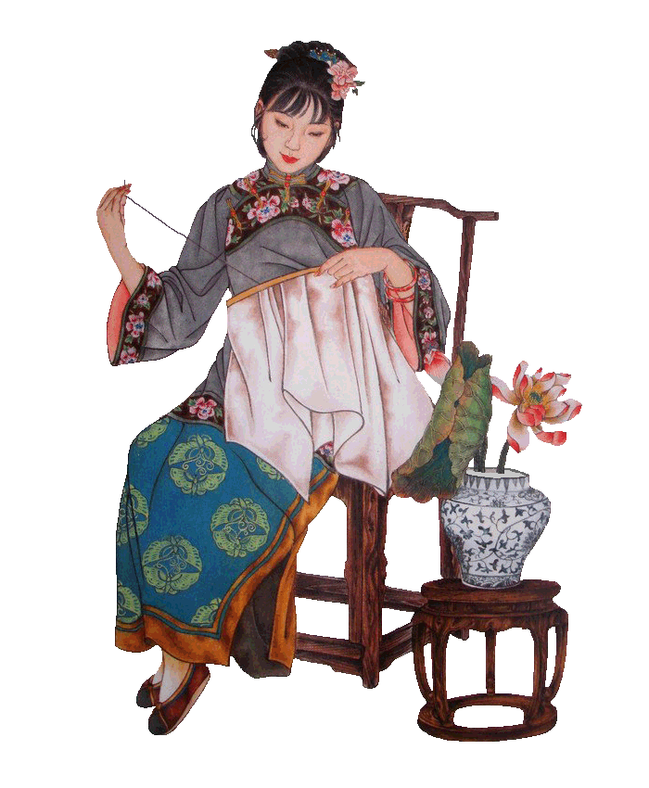
壹 · 刺绣简介
刺绣 ，古代称之为针绣，是用绣针引彩线，将设计的花纹在纺织品上刺绣运针，以绣迹构成花纹图案的一种工艺。古代称“黹”、“针黹”。
衣画而裳绣
刺绣 ，古代称之为针绣，是用绣针引彩线，将设计的花纹在纺织品上刺绣运针，以绣迹构成花纹图案的一种工艺。古代称“黹”、“针黹”。
衣画而裳绣

Slide 8
第贰章
刺绣 分类

Slide 9
贰 · 刺绣分类
中华民族传统工艺
刺绣是中华民族最具代表性的传统手工艺之一，早在远古时代就伴随着祭天礼器(青铜器、玉器)、陶器和织物而诞生，且世代更迭生生不息。如今，传统手工刺绣在工业化生产的浪潮中似乎与我们渐行渐远。可是，放眼寻觅，“蓦然回首，那人却在灯火阑珊处”，原来，刺绣就在人们身边她并没有远去。

Slide 10
贰 · 刺绣分类
苏绣
湘绣
粤绣
苏绣已有两千六百多年历史，在宋代已具相当规模，在苏州就出现有绣衣坊、绣花弄、滚绣坊、绣线巷等生产集中的坊巷。
苏绣已有两千六百多年历史，在宋代已具相当规模，在苏州就出现有绣衣坊、绣花弄、滚绣坊、绣线巷等生产集中的坊巷。
苏绣已有两千六百多年历史，在宋代已具相当规模，在苏州就出现有绣衣坊、绣花弄、滚绣坊、绣线巷等生产集中的坊巷。

Slide 11
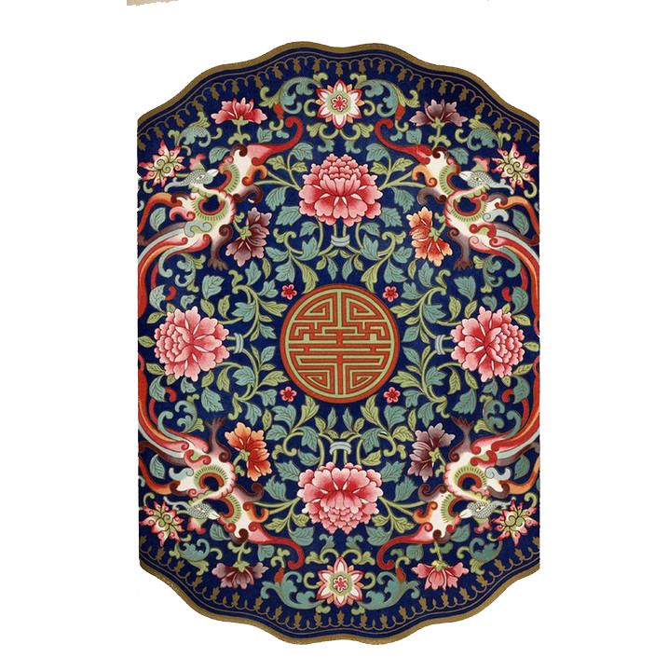
贰 · 刺绣分类
中国湘绣
湘绣以写实居多，色彩明快，以中国画为底，衬上相应的云雾山水、亭台楼阁、飞禽走兽，风格豪放。特点是绣虎、狮等，以独特的针法绣出的动物毛丝根根有力。人称湘绣“绣花能生香，绣鸟能闻声，绣虎能奔跑，绣人能传神。

Slide 12
贰 · 刺绣分类
中的苏绣、湘绣、粤绣、蜀绣
四大名绣，指的是我国刺绣中
中国是世界上发现与使用蚕丝最早的国家，人们在四五千年前就已经开始养蚕、缫丝了。
中国是世界上发现与使用蚕丝最早的国家，人们在四五千年前就已经开始养蚕、缫丝了。

Slide 13
贰 · 刺绣分类
独坐纱窗刺绣迟，紫荆花下啭黄鹂。欲知无限伤春意，尽在停针不语时。
独坐纱窗刺绣迟，紫荆花下啭黄鹂。
独坐纱窗刺绣迟，紫荆花下啭黄鹂。欲知无限伤春意，尽在停针不语时。
独坐纱窗刺绣迟，紫荆花下啭黄鹂。
独坐纱窗刺绣迟，紫荆花下啭黄鹂。

Slide 14
第叁章
刺绣 诗词

Slide 15
叁 · 刺绣诗词
列子居郑圃，不将众庶分。革侯遁南浦，常恐楚人闻。
抱瓮灌秋蔬，心闲游天云。每将瓜田叟，耕种汉水濆。
时登张公洲，入兽不乱群。井无桔槔事，门绝刺绣文。
长揖二千石，远辞百里君。斯为真隐者，吾党慕清芬。
赠张公洲革处士李白

Slide 16
叁 · 刺绣诗词
中国是世界上发现与使用蚕丝最早的国家，人们在四五千年前就已经开始养蚕、缫丝了。
中国是世界上发现与使用蚕丝最早的国家，人们在四五千年前就已经开始养蚕、缫丝了。
中国是世界上发现与使用蚕丝最早的国家，人们在四五千年前就已经开始养蚕、缫丝了。
中国刺绣

Slide 17
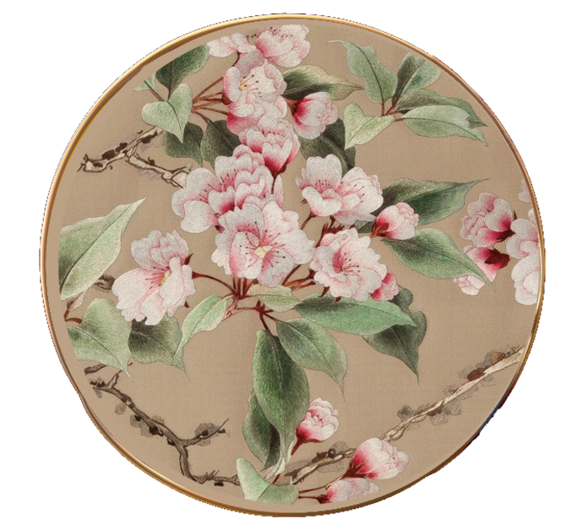
叁 · 刺绣诗词
刺绣 ，古代称之为针绣.
传统手工艺
金井栏边见羽仪，梧桐树上宿寒枝。 五陵公子怜文彩，画与佳人刺绣衣。
金井栏边见羽仪，梧桐树上宿寒枝。 五陵公子怜文彩，画与佳人刺绣衣。

Slide 18
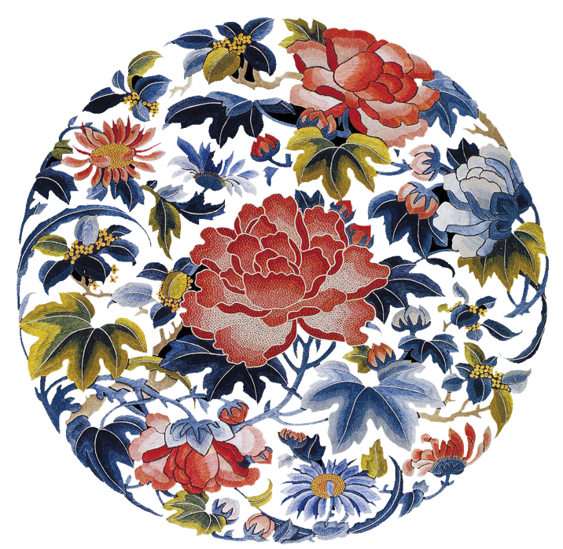
叁 · 刺绣诗词
中国苏绣
苏绣以针脚细密、色彩淡雅、绣品精细而著名，具有平、光、齐、匀、和、细、密等特点。题材以小动物为主。如《猫戏图》、《风穿花》、《鱼虾图》等。出现的双面绣，两面有同有异。如猫的眼睛，两面颜色不一样，十分引人入胜，其刺绣技艺之高超，是刺绣中的精品。

Slide 19
第肆章
刺绣 中国

Slide 20
肆 · 刺绣中国
中国刺绣
中国刺绣
金井栏边见羽仪，梧桐树上宿寒枝。 五陵公子怜文彩，画与佳人刺绣衣。
金井栏边见羽仪，梧桐树上宿寒枝。 五陵公子怜文彩，画与佳人刺绣衣。
中国刺绣
中国刺绣
金井栏边见羽仪，梧桐树上宿寒枝。 五陵公子怜文彩，画与佳人刺绣衣。
金井栏边见羽仪，梧桐树上宿寒枝。 五陵公子怜文彩，画与佳人刺绣衣。

Slide 21
肆 · 刺绣中国
刺绣作为一个地域广泛的手工艺品，各个国家、各个民族通过长期的积累和发展，都有其自身的特长和优势。
中华民族传统手工艺
刺绣作为一个地域广泛的手工艺品，各个国家、各个民族通过长期的积累和发展，都有其自身的特长和优势。
中华民族传统手工艺
刺绣作为一个地域广泛的手工艺品，各个国家、各个民族通过长期的积累和发展，都有其自身的特长和优势。
中华民族传统手工艺

Slide 22
肆 · 刺绣中国
赠张公洲革处士李白
列子居郑圃，不将众庶分。革侯遁南浦，常恐楚人闻。
抱瓮灌秋蔬，心闲游天云。每将瓜田叟，耕种汉水濆。
时登张公洲，入兽不乱群。井无桔槔事，门绝刺绣文。
长揖二千石，远辞百里君。斯为真隐者，吾党慕清芬。

Slide 23
肆 · 刺绣中国
金井栏边见羽仪，梧桐树上宿寒枝。 五陵公子怜文彩，画与佳人刺绣衣。
诗词
金井栏边见羽仪，梧桐树上宿寒枝。 五陵公子怜文彩，画与佳人刺绣衣。
金井栏边见羽仪，梧桐树上宿寒枝。 五陵公子怜文彩，画与佳人刺绣衣。
诗词
诗词

